Slide 1



Slide 2


Engenharia de Software
EDGE COMPUTING & COMPUTER SYSTEMS
08 – Sistema de Clock, RTC e Watchdog
Prof. Airton Y. C. Toyofuku
profairton.toyofuku@fiap.com.br
Notes:
Bom boa noite gente, hoje vamos focar mais na parte prática.
Como na semana passada a gente não conseguiu montar aos projetos, a gente vai dedicar aqui praticamente toda aula para montar os projetinhos e tirar dúvidas e explicar como eles funcionam, então primeiro a gente vai voltar lá na aula 4 né, e eu queria que vocês montassem para essa aula o semáforo com um botão né vamos entender lá que tá funcionando o que ele tá fazendo.
Tá em seguida tá a gente vai montar o projetinho 6 tá bom que é o é a sequência de leds controlada por um potenciômetro eu vou explicar para vocês o que acontece. Por fim, a gente vai monta os projetos 7, 8 e 9, mas se não der tempo, vamos pelo menos montar o projeto 7 e 8 e o 9 fica para casa.
Vamos pegar os kits.

Slide 3
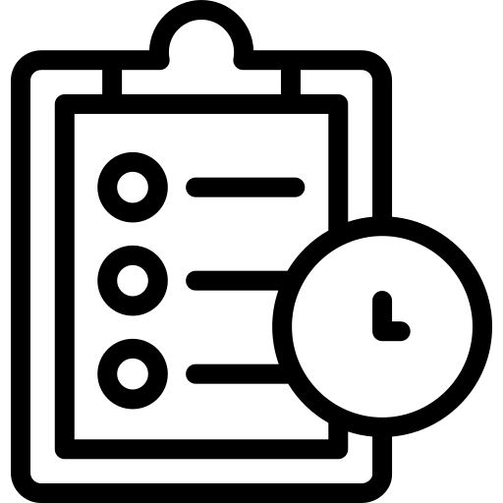
Agenda
O que é Clock?
Importância do Clock para Computadores
O que é RTC?
O que é UTC?
O que é Watchdog?
Laboratório;
Exercício;

Slide 4
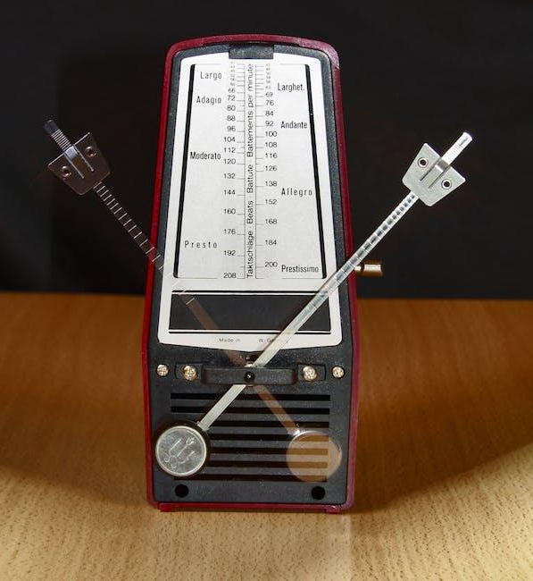
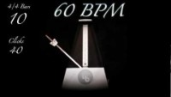
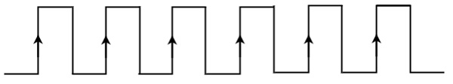
O que é Clock?
Antes de falarmos de computadores, vamos falar de Música!

Slide 5
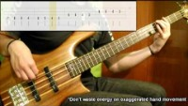
O que é Clock?

Slide 6
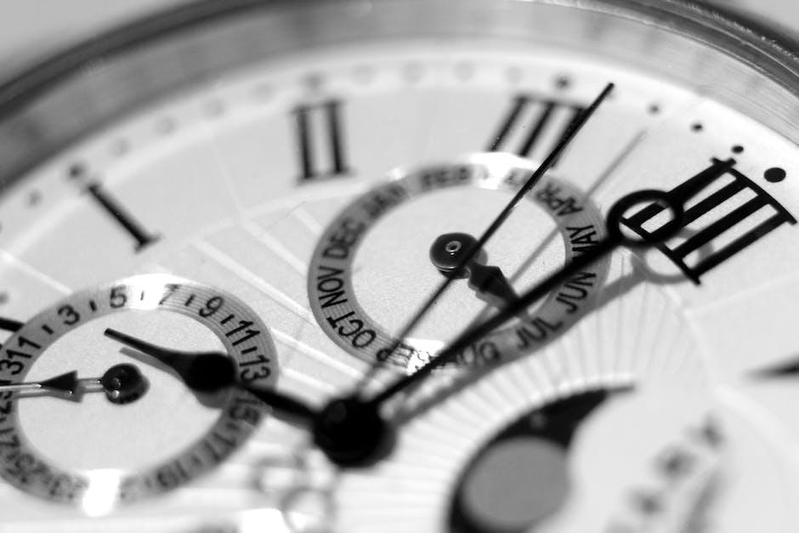
O que é Clock?
Clock é um sinal digital de sincronização que estabelece o ritmo para executar instruções na CPU.
É medido em Hertz, sendo que os computadores pessoais podem chegar a Giga Hertz, enquanto os uControladores podem chegar a Mega Hertz.
Quanto maior a frequência, maior a capacidade de processamento e maior a dissipação de energia (Calor)

Slide 7
Importância do Clock para Computadores
1
2
3
4
5
Sincronização
É responsável por sincronizar as tarefas entre os vários periféricos e processos, como um protocolo de comunicação
Execução
Cada instrução ou tarefa exercida no processador é realizada conforme o pulso de clock, como uma nota em um instrumento musical.
Transferência
A comunicação entre o processador e as memórias é regida e sincronizada pelo clock. Quanto mais rápido o sinal, mais rápido é o acesso aos dados....
Desempenho
... Consequente-mente, maior é o desempenho do computador, pois ele era realizar muito mais tarefas em menos tempo
Boosting
Ou Overclocking. É uma técnica que consiste em aumentar a velocidade normal do clock para melhorar ainda mais o desempenho. Deve ser feito com cuidado!

Slide 8
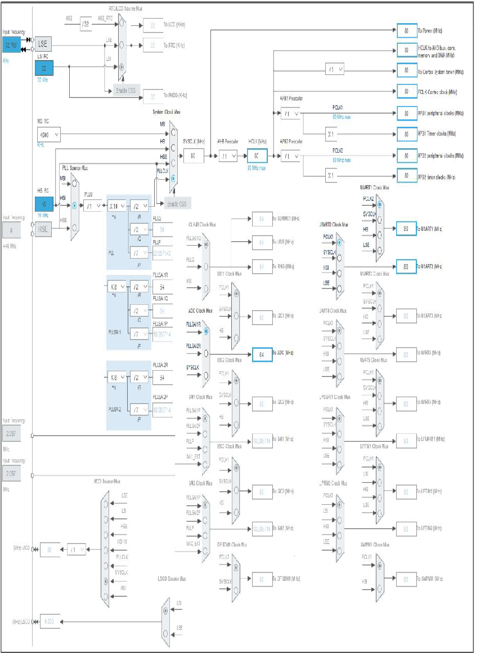
Importância do Clock para Computadores
O Clock, controla praticamente tudo nos computadores...

Slide 9
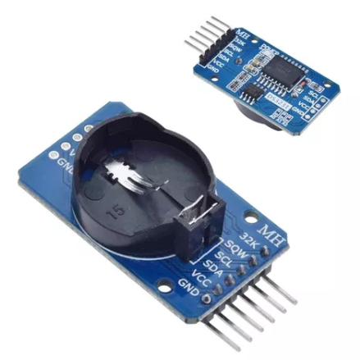
O que é RTC?
Real Time Clock, ou Relógio de Tempo Real. É um componente eletrônico usado para manter o controle preciso do tempo.
Ele conta os pulsos de clock e os transforma em unidade de tempo , como segundos, minutos, horas, dias, meses e anos.
É usado para controlar o sincronismo, gerar alarmes, registros de eventos e até criar calendários.

Slide 10
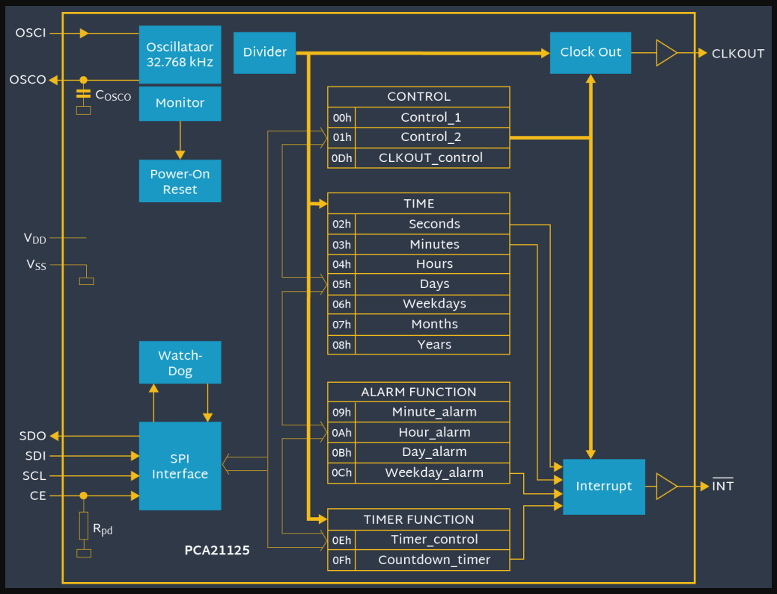
O que é RTC?
Internal Circuit Blocks of a PCA21125
Fonte: https://www.electronics-tutorials.ws/wp-content/uploads/2016/12/NXP-NEXT-Tutorial-3-fig-1.png?w=1024

Slide 11

O que é UTC?
Universal Time Coordinated, também conhecido como GMT. É um padrão de armazenamento de data/hora padrão.
Visa eliminar as questões de fuso e horário de verão em aplicações, de modo que os computadores consigam se comunicar e sincronizar.

Slide 12
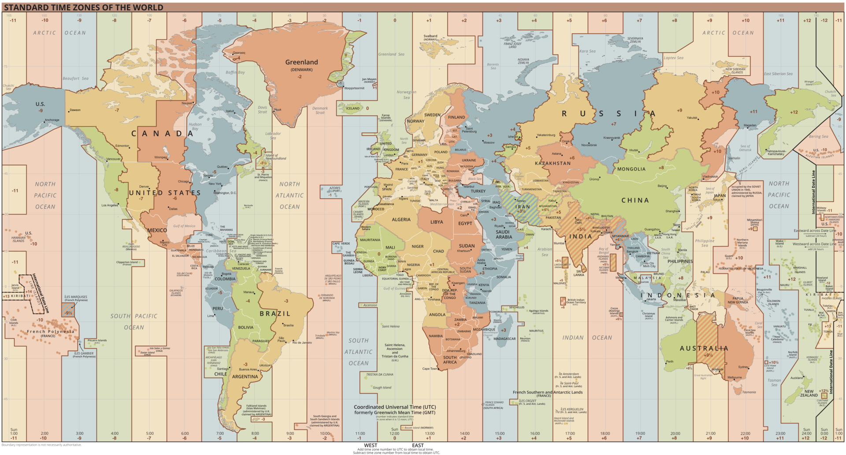
O que é UTC?
São Paulo – 24 de Julho de 2023 – 12:30pm
UTC – 24 de Julho de 2023 – 03:30pm

Slide 13
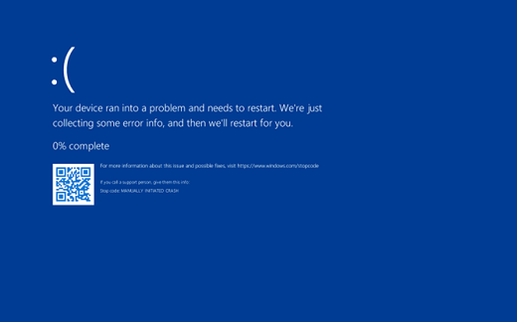
O que é Watchdog?
Imagine que você está fazendo uma demonstração para um cliente e acontece isso...
Agora imagine que você tem centenas desses equipamentos espalhados pelo Brasil.
Agora imagine que isso aconteceu com um equipamento que monitora barragens de minério.

Slide 14

O que é Watchdog?
Watchdog é um componente de hardware responsável por verificar se o software está operando normalmente.
Caso seja detectado que o software “travou” ou algum componente dele está preso em um loop, o watchdog reseta o hardware.
Praticamente todos os microcontroladores atuais possuem um watchdog independente, e para casos críticos, é possível usar um watchdog externo dedicado.

Slide 15
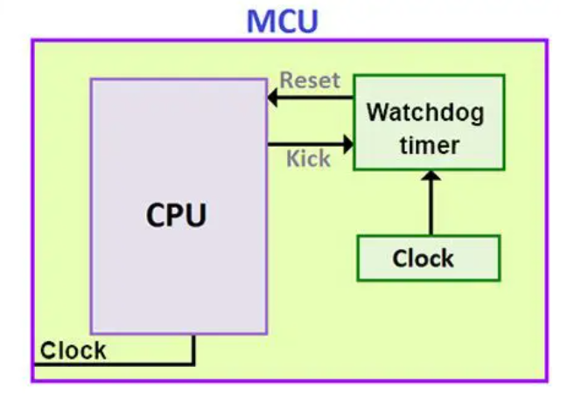
O que é Watchdog?
Basicamente, o Watchdog é um contador de pulsos. A CPU manda um pulso periódico chamado de Feed.
Se o Watchdog não receber o sinal de Feed em um determinado tempo, ele entende que algo deu errado e Reseta a CPU
O Watchdog também tem um sinal chamado Kick, que quando acionado, reseta imediatamente a CPU
Fonte: https://embarcados.com.br/esp32-watchdog-timer/

Slide 16
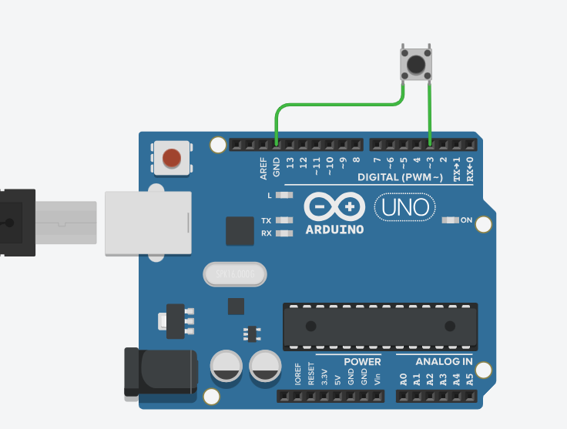

Laboratório – Watchdog
Neste laboratório, vamos explorar o conceito de Watchdog.
Vamos configurar o Watchdog do Arduino e simular algumas situações de travamento, observando como o Watchdog efetua o reset se não receber o sinal de feed.
Material necessário:
• 1 Arduino;
Link: Projeto 14 - Watchdog

Slide 17
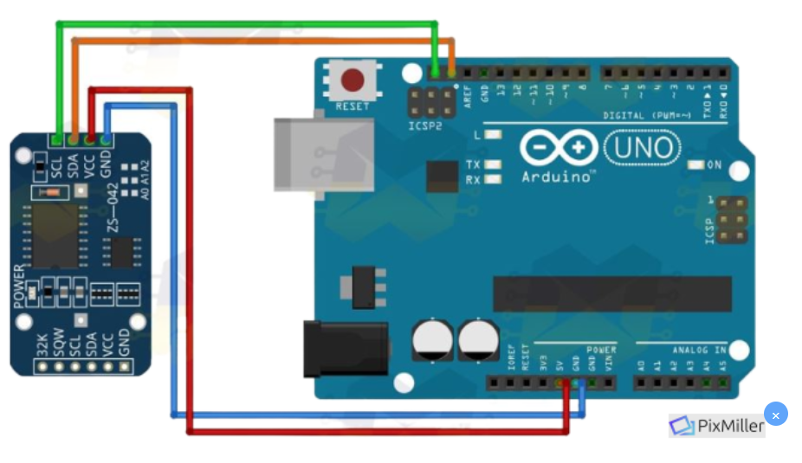
Laboratório – RTC
Neste laboratório, vamos explorar o uso do RTC.
Para isso vamos fazer com que o Arduino se comunique com o módulo RTC via I2C, e mostrar a data e hora atualizada via Serial Monitor
Material necessário:
• 1 Arduino;
• 1 RTC;
• Jumpers cables.
Link: Projeto 15 – Data e Hora com RTC

Slide 18
Exercícios
Altere o projeto do laboratório de Data e Hora com RTC para que a as informações apareçam em um Display LCD;
Em seguida implemente um programa em que o RTC é atualizado via comandos da Serial.

Slide 19
Copyright © 2023 Prof. Airton / Prof. Fabio / Prof. Lucas / Prof. Yan
This presentation has been designed using images from Flaticon.com
Images from Logic Ports: Embarcados.com.br
Images from Morse Code: scoutlife.org

